Slide 1
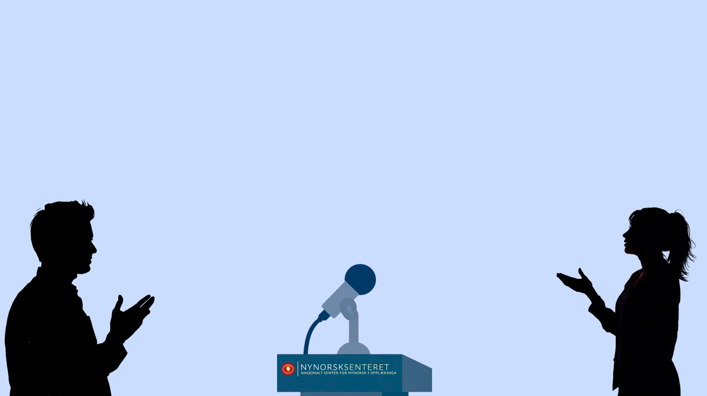
Køyr språkdebatt!

Slide 2
Å utforske og forstå
Å reflektere over statusen til språka i Noreg er ei viktig målsetting i norskfaget.
I dette opplegget skal de planlegge og gjennomføre eit rollespel der de får ulike roller for å få utforske og forstå ulike syn på språksituasjonen i Noreg i dag.

Slide 3
Debattprogrammet Mangfald
De skal delta i det fiktive debattprogrammet Mangfald. Målet med programmet er todelt.
  De skal diskutere kva de meiner om at alle elevar i norsk skule lærer både nynorsk og bokmål.
  De skal utforske og reflektere over kvifor språk er så viktig for kultur og identitet, og korleis vi best kan ta vare på nynorsk som mindretalsspråk.

Slide 4
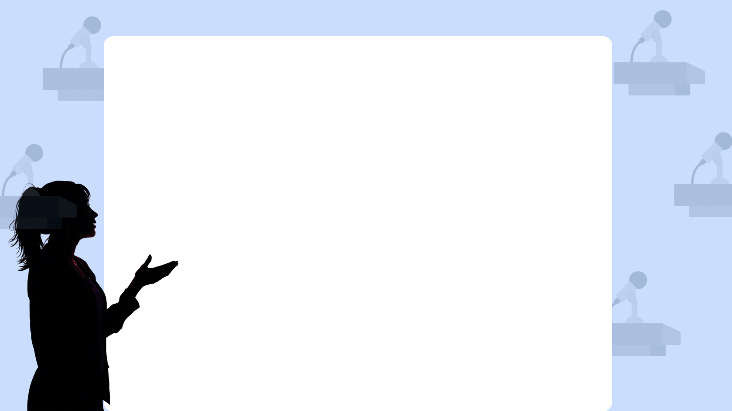
Ta utgangspunkt i setninga under, og snakk saman om kvifor språk og identitet heng så tett saman. Kva betyr det for korleis de snakkar om språk – til dømes nynorsk?
Å uttrykkje seg handlar både om å kunne utvikle eigne standpunkt, men ein må også forstå korleis eigne synspunkt verkar i møte med andre.

Slide 5
ROLLELISTA FOR DEBATTEN
Ein representant frå Språkrådet.
To representantar frå Noregs mållag.
To representantar frå Riksmålsforbundet.
Ein nynorskbrukar frå Time kommune i Rogaland.
Ein politisk representant frå FrP.
Ein politisk representant frå Høgre.
Ein nynorskbrukar frå Våga kommune i Innlandet.
Ein bokmålselev frå Trondheim, Trøndelag fylke.
Ein nynorskbrukar frå Sandane i Gloppen, Vestland.
Ein bokmålselev frå Ski kommune, Akershus fylke.
Ein politisk representant frå Venstre.
Ein politisk representant frå SV.
I tillegg til desse rolleinnehavarane må debatten ha ein programleiar.

Slide 6
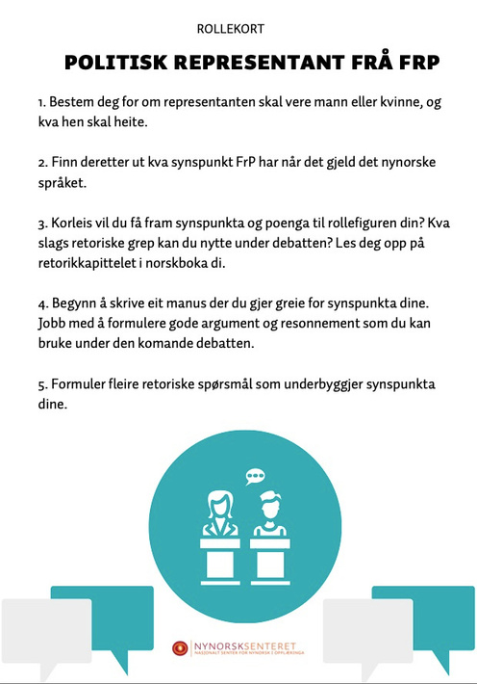
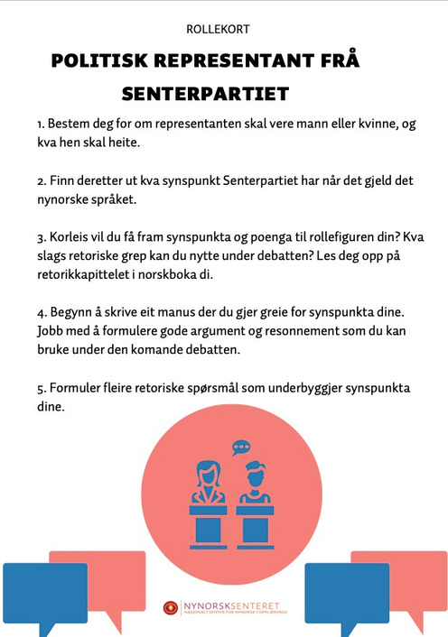
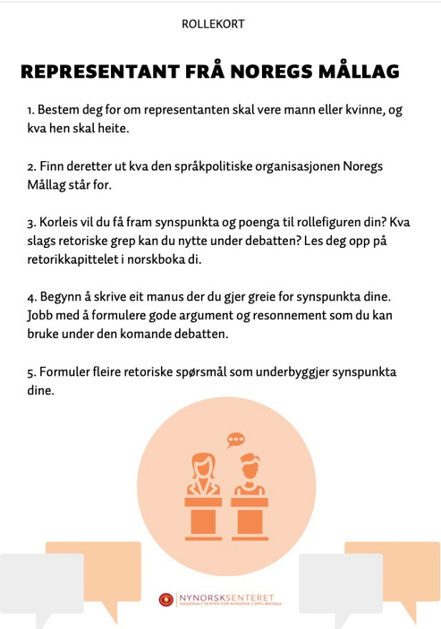
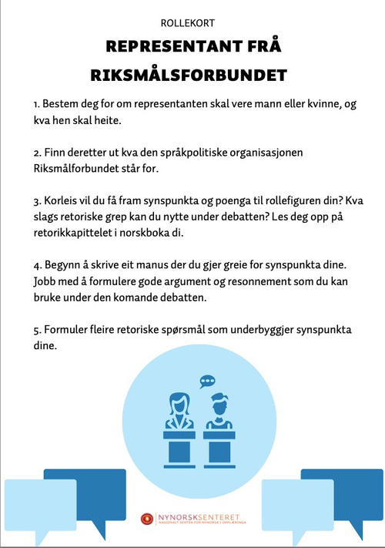
ROLLEKORT TIL DELTAKARANE
Utfylte rollekort med skildringar av rolleoppgåvene får de utlevert av lærar.
Studer og samtal om spørsmåla.
OBS: Det er eit viktig krav til oppgåva at de førebur dykk skriftleg gjennom å skrive eit manus.

Slide 7
ØVING GJER TALEMEISTER!
Gjer rollespelet til ei viktig munnleg øving. Førebu dykk godt, og arbeid med formuleringar, argument og moglege motsvar. Bruk arbeidsarket med setningsstartarar som støtte under debatten.
Snakk saman om kva som gjer ein debatt god, og kva som kjenneteiknar god samtaleskikk.

Slide 8
TIPS!
La ein eller fleire i gruppa lage ein introduksjonsmelodi og eit bakgrunnsbilete til debatten.
Kle dykk gjerne ut, og lev dykk inn i rollene. De kan også bli einige om de vil filme debatten.

Slide 9
TIPS!
Før de startar arbeidet, kan det vere nyttig å studere ein av NRK-debattane. Sjå til dømes utdrag frå denne debatten som handlar om moderne språkendringar.
https://tv.nrk.no/se?v=NNFA51111318

Slide 10
TIL LÆRAREN
Om de gjennomfører to debattar i klasserommet, får alle elevane ta del i samtalen. Om det ikkje let seg gjennomføre, kan du tildele somme elevar film- og redigeringsansvar, pr-ansvar for debatten, osb.
Eit tredje alternativ er å dele ut rollekort til alle elevane, slik at alle førebur seg skriftleg, men at de blir samde om kven av elevane som skal gjennomføre debatten munnleg i klasserommet.

Slide 11
God språkdebatt
i klasserommet!

Slide 12
Drøftingsoppgåve
De har no jobba med rollespelet og fått mange nye perspektiv. No får de vise kva de kan, gjennom ei skriveoppgåve
Skriveoppgåva er som følger:
Skriv ein drøftande tekst der du gjer greie for ulike synspunkt om dei offisielle språka nynorsk og bokmål. I teksten må også den historiske bakgrunnen for språka kome fram.
Bruk følgande støttestrukturar i skrivinga:
  Skriveramme for drøftande tekst (docx)
  Frasesamling på nynorsk (docx)

Slide 13


